Slide 1
23/10/2020 – 29/10/2020

Slide 2
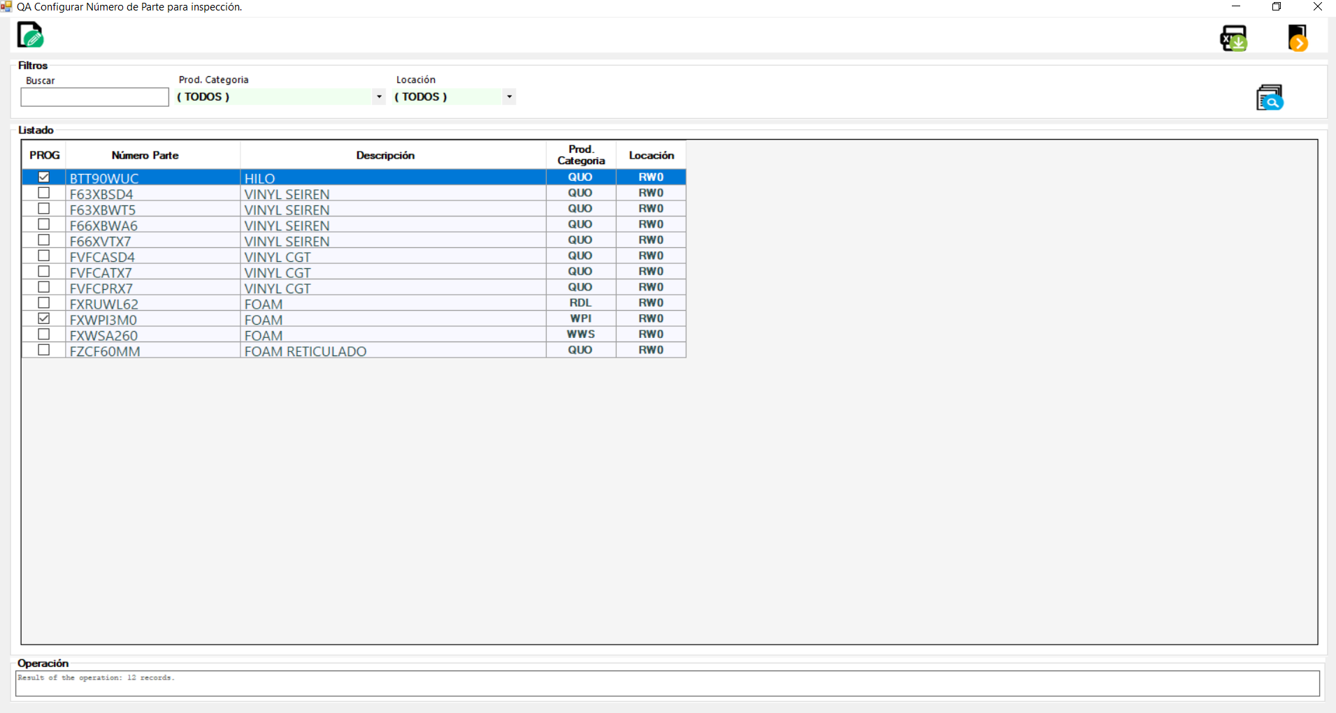
QA: Inspección de Material Recibido.
Se agrego a Pantalla Configuración de inspección campo con descripción interna del numero de parte para poder identificar el material fácilmente.

Slide 3
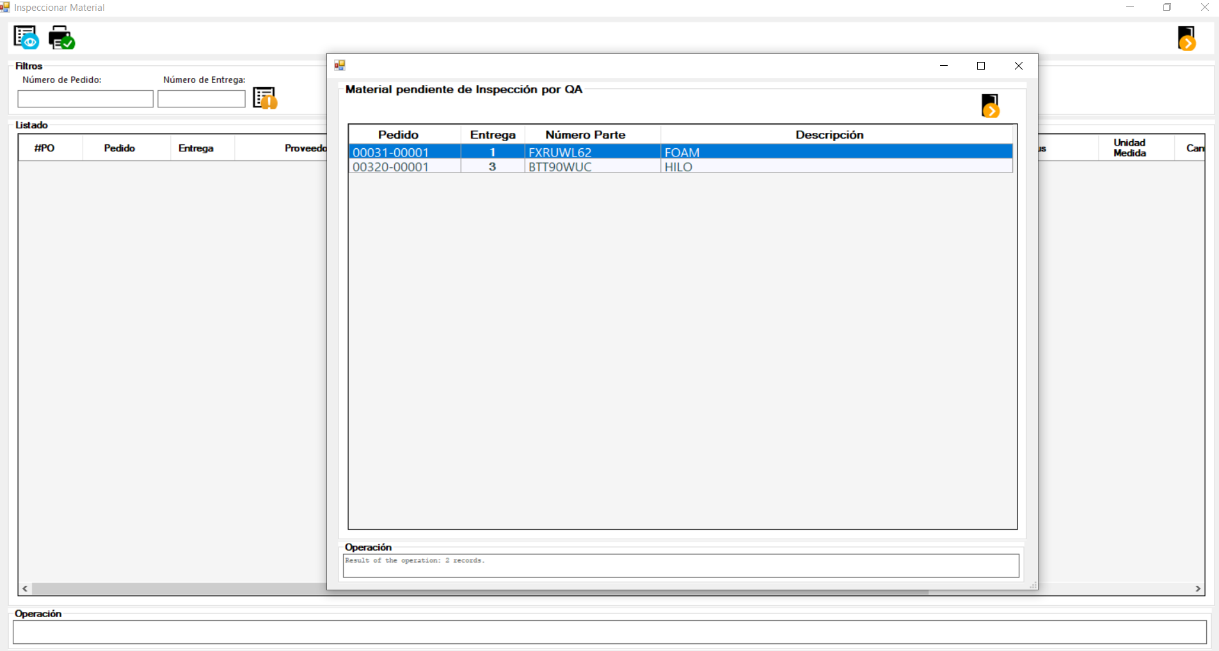
QA: Inspección de Material Recibido.
Se agrego a Pantalla Inspeccionar Material, Botón para visualizar material pendiente de inspección por QA.

Slide 4
09/10/2020 – 16/10/2020

Slide 5
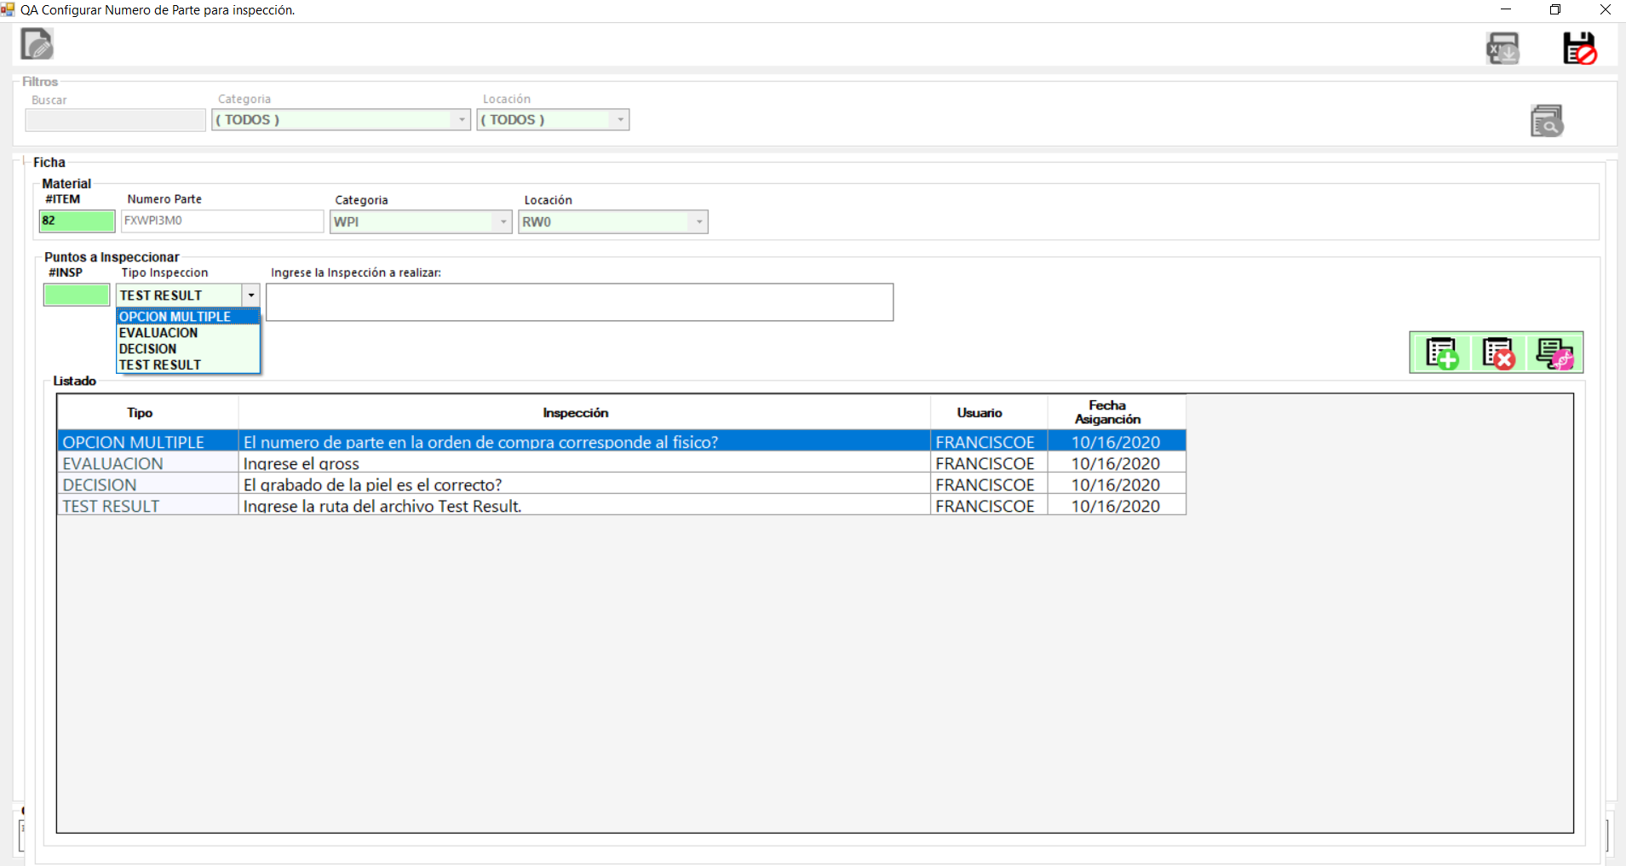
QA: Inspección de Material Recibido.
Se modifico Ficha para la captura de las inspecciones de los Materiales, se quito la parte de los porcentajes en las inspecciones y se dieron de alta dos tipos de inspecciones 1.- Decisión: te pide capturar un dato e independientemente del dato te da la opción de elegir aceptar o rechazar la inspección. y 2.- Test Result: te pide ingresar la ruta del archivo Test Result si no se ingresa la ruta rechaza la inspección del material.

Slide 6
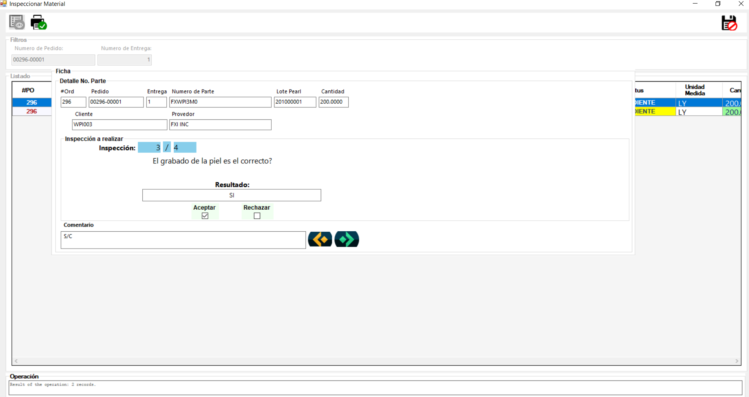
QA: Inspección de Material Recibido.
Cambio en Ficha Inspección de Material Recibido, inspección tipo Decisión.

Slide 7
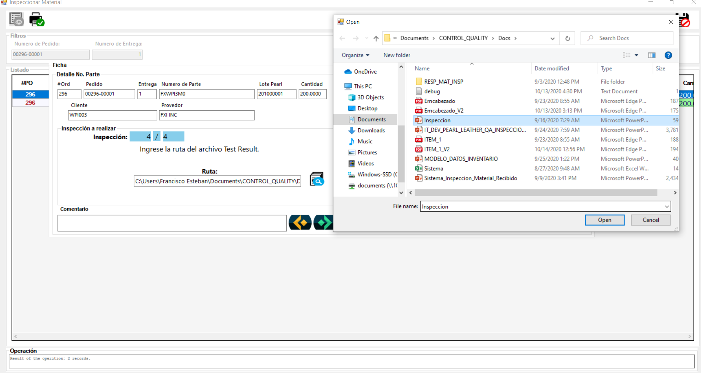
QA: Inspección de Material Recibido.
Cambio en Ficha Inspección de Material Recibido, inspección tipo Test Result para esta inspección debe de dar clic sobre el botón que tiene la lupa el cual abrirá el explorador de archivos, seleccionar el archivo test result para ese material y dar clic en open automáticamente el sistema obtendrá la ruta del archivo.

Slide 8
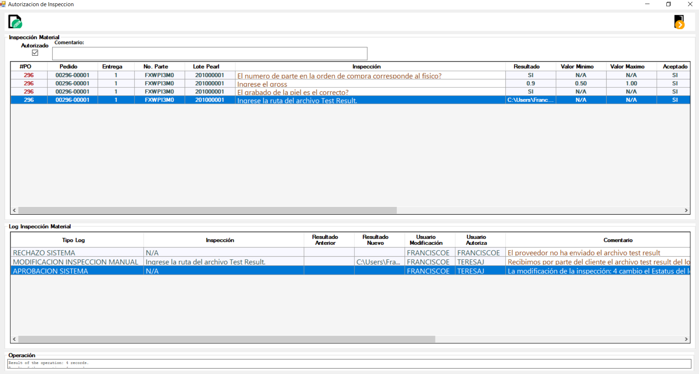
QA: Inspección de Material Recibido.
Se modifico pantalla Autorización inspección, se agrego en la parte inferior el log de cambios que se le han realizado a la inspección para ese lote del Numero de parte especifico.

Slide 9
17/09/2020 – 24/09/2020

Slide 10
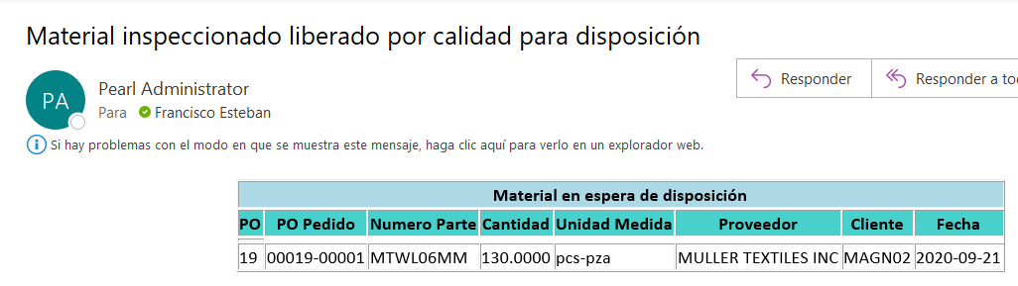
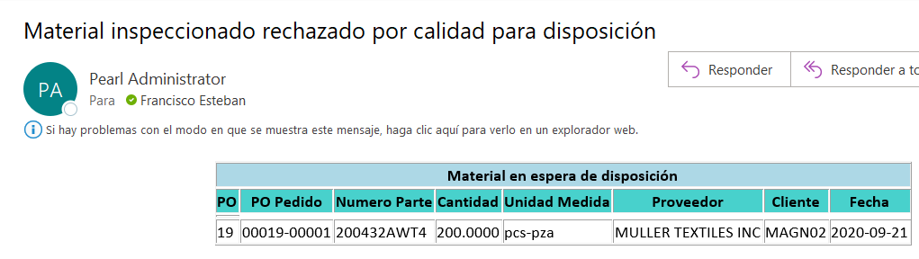
QA: Inspección de Material Recibido.
Se creo SP en SQL para envió de correo para que la locación/departamento que corresponda le de disposición al material Inspeccionado.
Correo para MHI
Correo para MQU

Slide 11
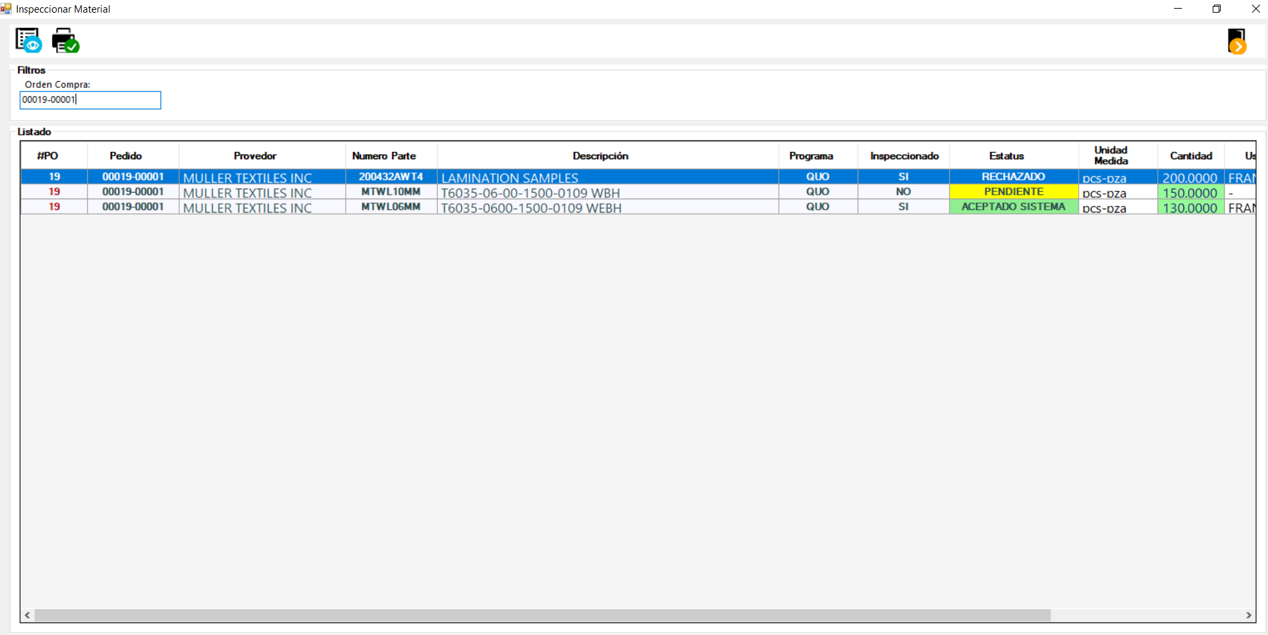
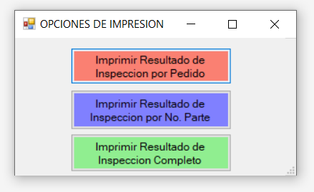
QA: Inspección de Material Recibido.
Se agrego el botón y lógica para Imprimir Inspección a la Pantalla principal de Inspeccionar Material en VB.
Al dar Click en el botón de imprimir aparecerá una ventana donde se mostraran las diferentes opciones de impresión.

Slide 12
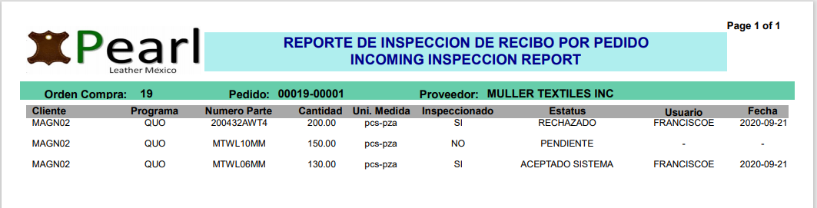
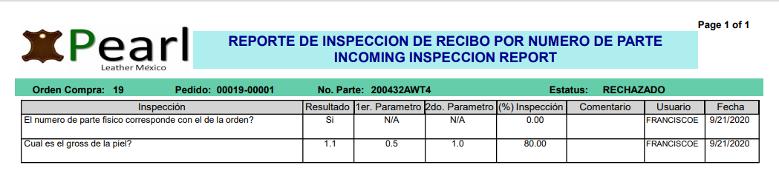
QA: Inspección de Material Recibido.
Se diseñaron los reportes en VB y lógica en SQL para cargar la información en los reportes que se imprimirán dependiendo de la opción seleccionada en la pantalla de opciones de impresión.
Impresion opcion 1:Imprimir Resultado de la inspeccion por Pedido
Impresion opcion 2:Imprimir Resultado de la inspeccion por No. Parte
Impresion opcion 3:Imprimir Resultado de la inspeccion
Completo, esta opcion imprimira los dos formatos anteriores

Slide 13
11/09/2020 – 17/09/2020

Slide 14
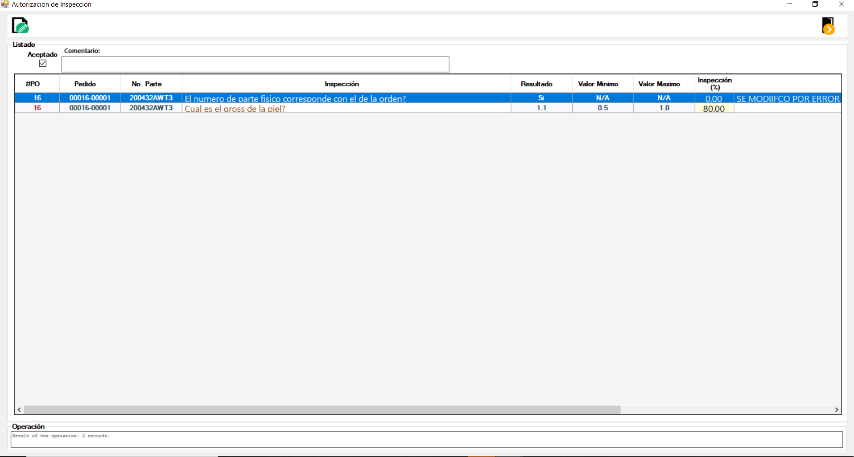
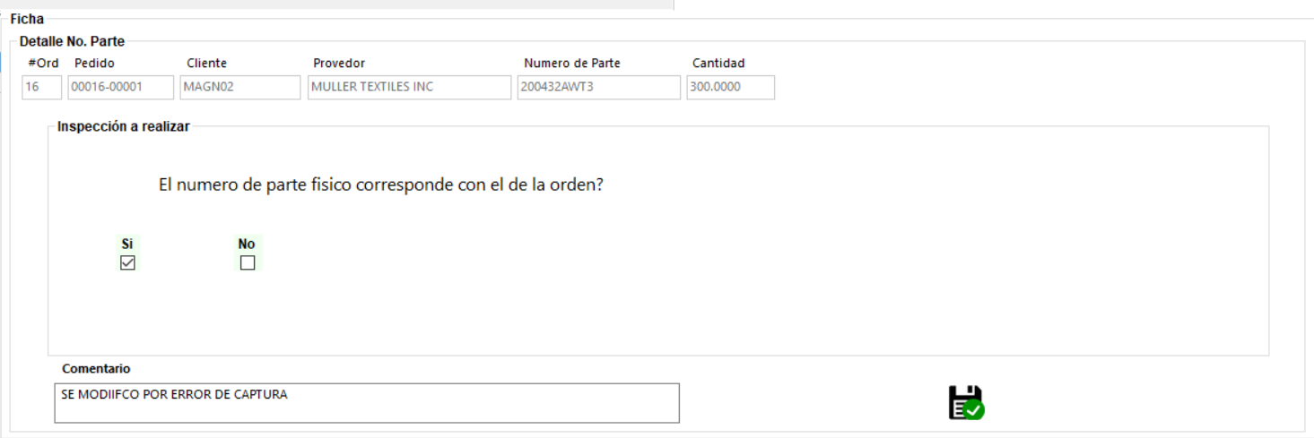
QA: Inspección de Material Recibido.
Se creo Ficha en pantalla Autorización inspección para poder modificar el dato de la inspección previa autorización.

Slide 15
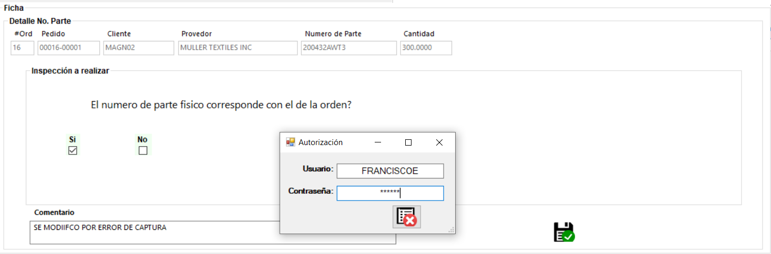
QA: Inspección de Material Recibido.
Para poder guardar la información modificada pedirá una contraseña que solo tendrá el personal de calidad autorizado y toda acción realizada en esta pantalla quedara guardada en un log para poder dar seguimiento si se requiere.

Slide 16
04/09/2020 – 10/09/2020

Slide 17
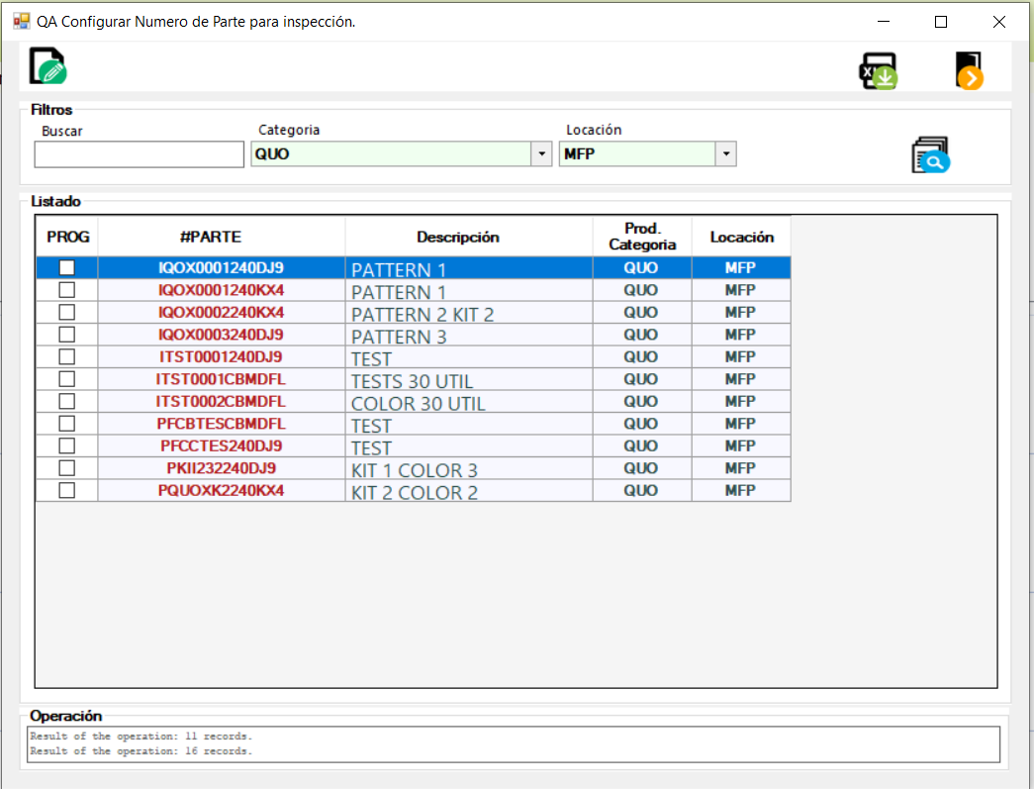
QA: Inspección de Material Recibido.
Pantalla para Mostrar/Listar los números de parte que serán configurados para inspección.

Slide 18
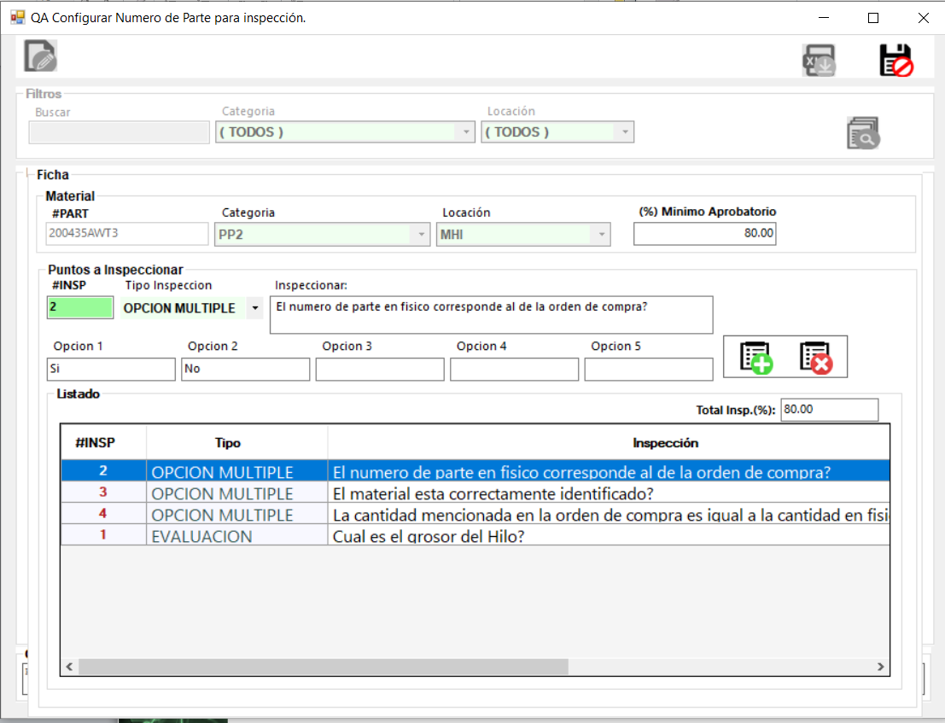
QA: Inspección de Material Recibido.
Se modifico Ficha para la captura de cada una de las inspecciones para el numero de parte [Opción Múltiple].

Slide 19
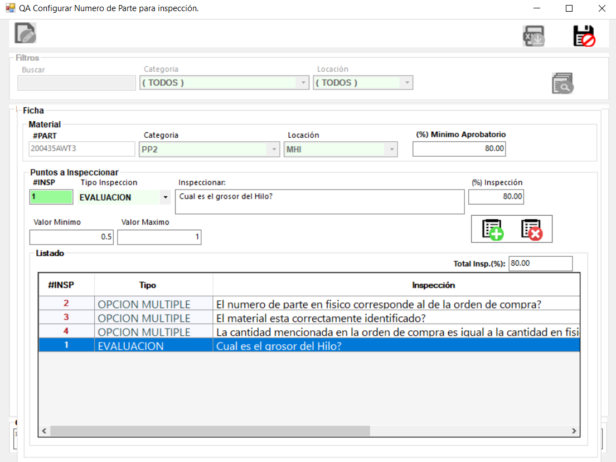
QA: Inspección de Material Recibido.
Se modifico Ficha para la captura de cada una de las inspecciones para el numero de parte [Opción Evaluación].

Slide 20
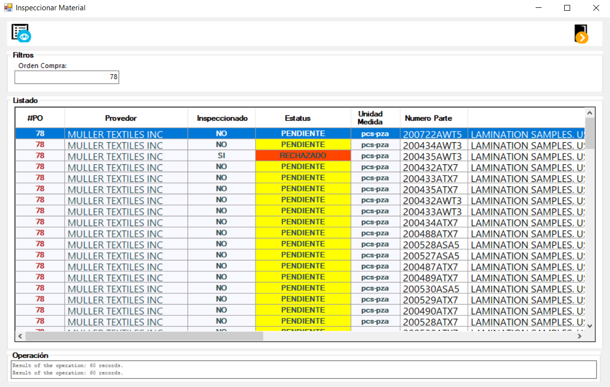
QA: Inspección de Material Recibido.
Se Modifico pantalla para Mostrar/Listar los artículos/No. Parte que contiene la orden de compra para su inspección.

Slide 21
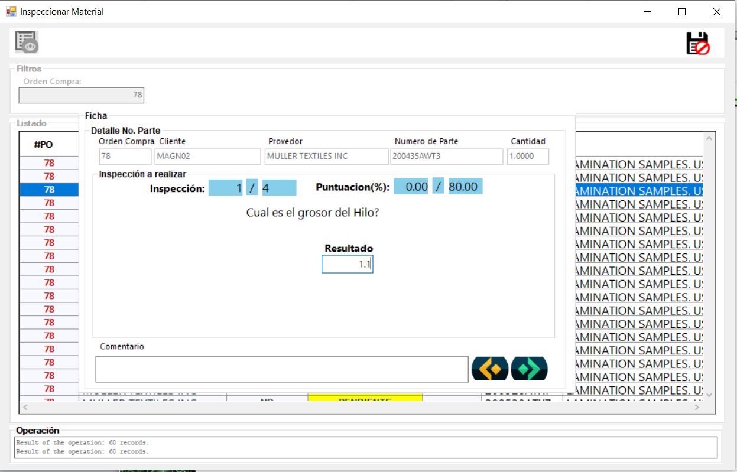
QA: Inspección de Material Recibido.
Se modifico Ficha para la realización de las diferentes inspecciones para cada numero de parte en la orden.

Slide 22
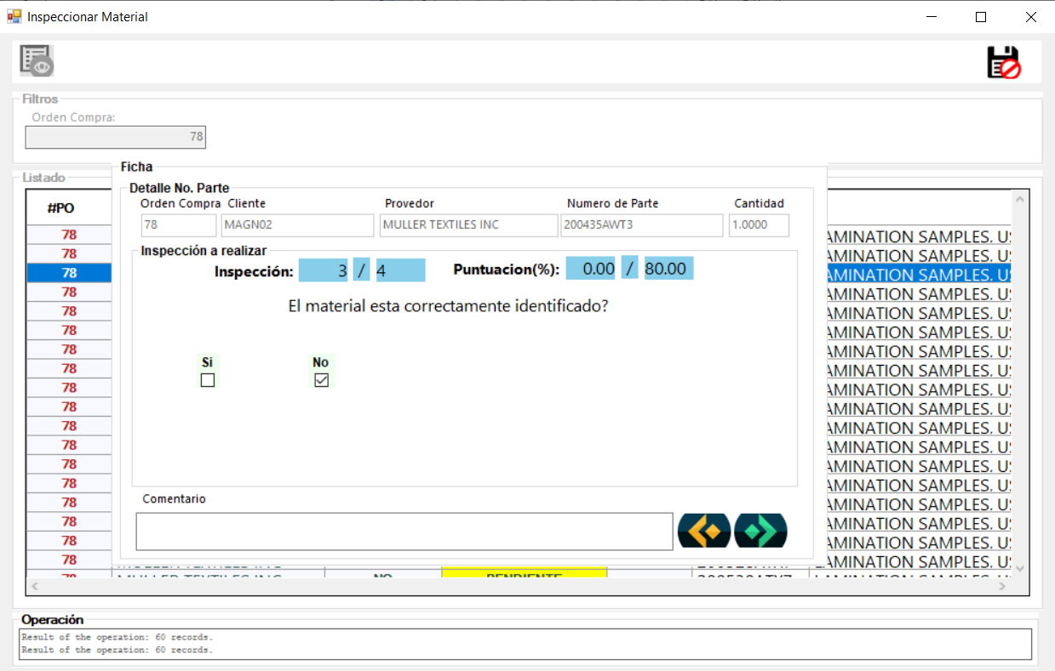
QA: Inspección de Material Recibido.
Se modifico Ficha para la realización de las diferentes inspecciones para cada numero de parte en la orden.

Slide 23
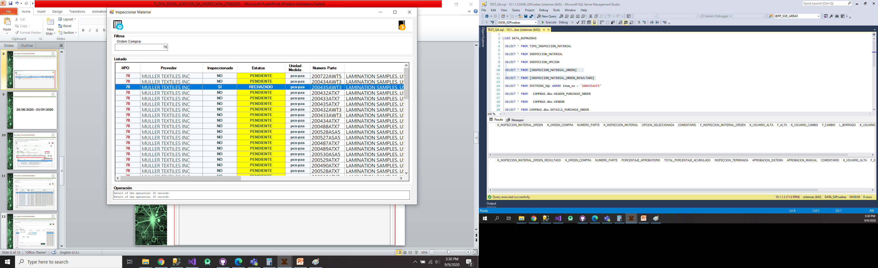
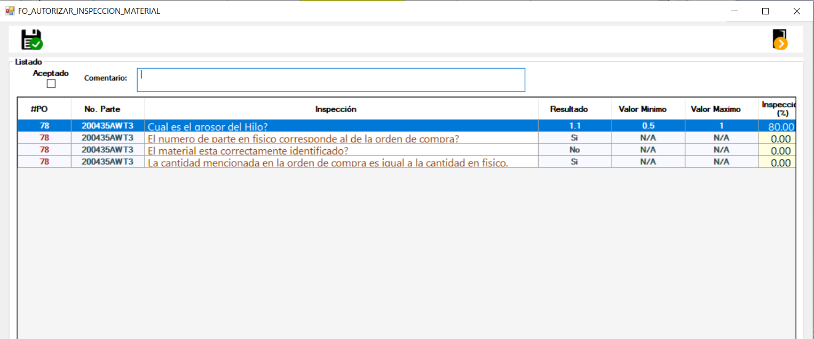
QA: Inspección de Material Recibido.
Se creo pantalla para Autorizar de manera manual los artículos/No. Parte con estatus Rechazado.

Slide 24
28/08/2020 – 03/09/2020

Slide 25
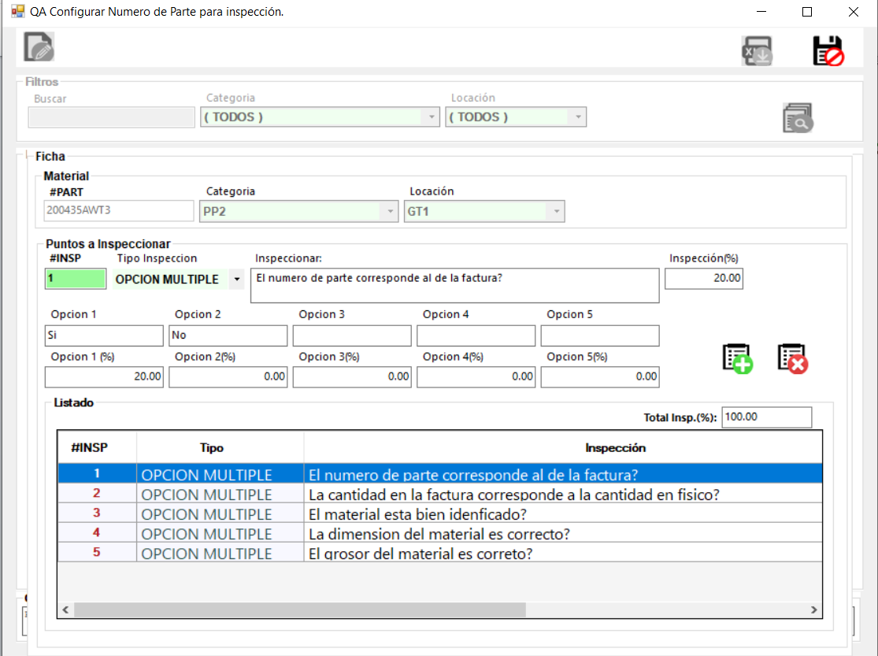
QA: Inspección de Material Recibido.
Se modifico Ficha para la captura de los porcentajes que tendrá la inspección y cada una de las opciones así como la sumatoria de los porcentajes para el numero de parte.

Slide 26
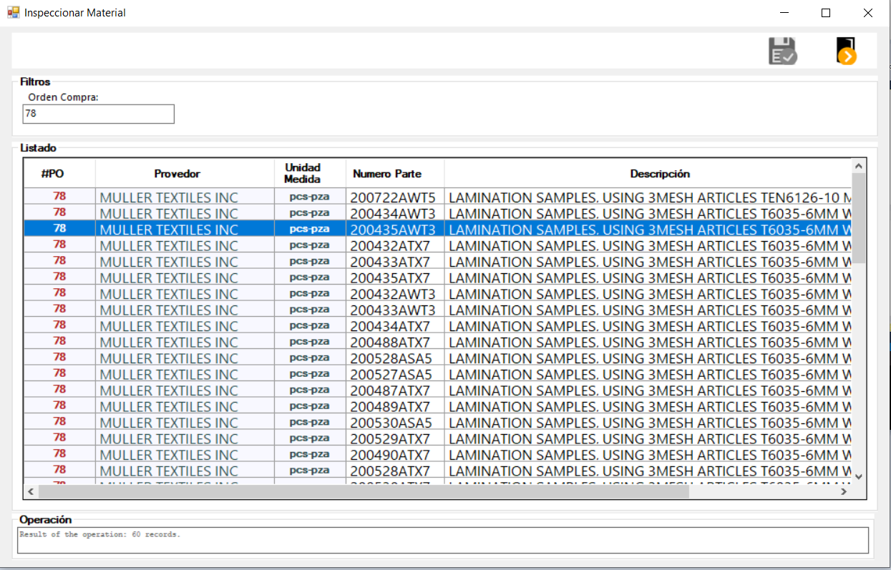
QA: Inspección de Material Recibido.
Se creo pantalla para mostrar/Listar los artículos/No. Parte que contiene la orden de compra para su inspección.

Slide 27
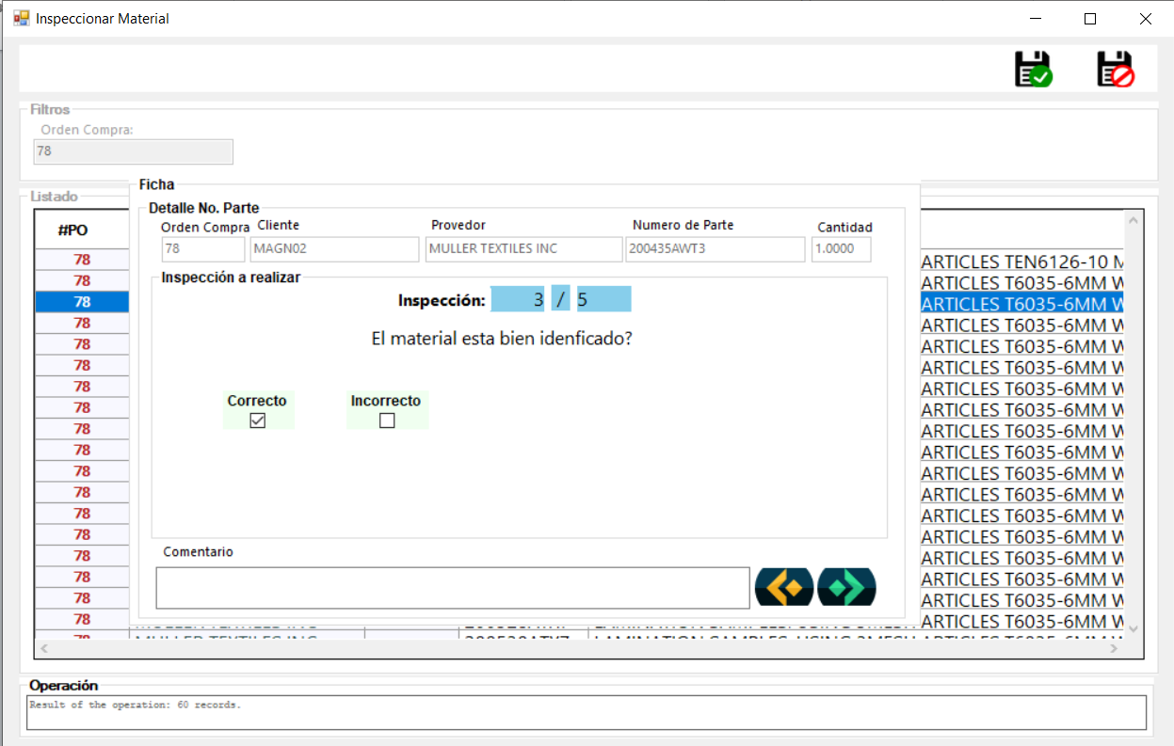
QA: Inspección de Material Recibido.
Se creo Ficha para la realización de las diferentes inspecciones para cada numero de parte en la orden.

Slide 28
21/08/2020 – 27/08/2020

Slide 29
QA: Inspección de Material Recibido.
Se creo pantalla para mostrar los mostrar los números de parte que serán configurados para inspección.

Slide 30
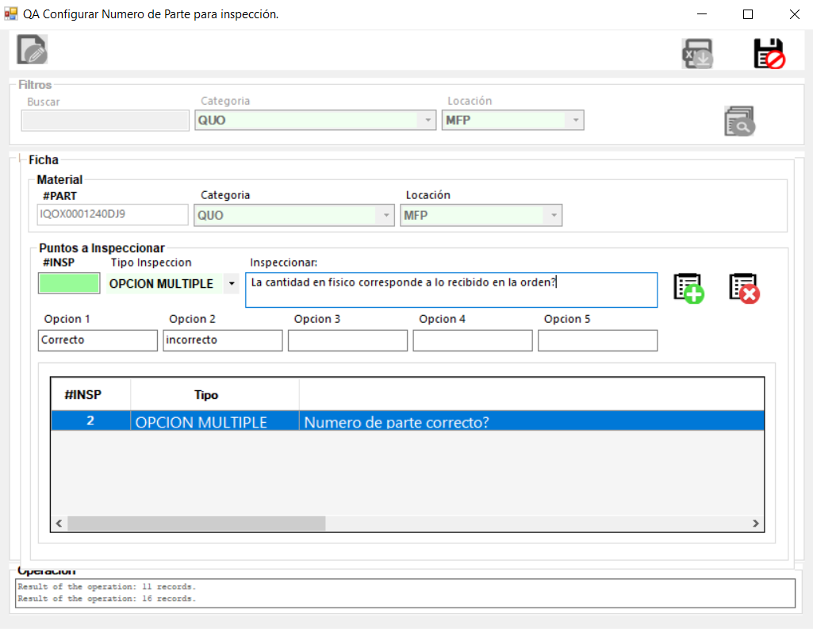
QA: Inspección de Material Recibido.
Se creo Ficha para capturar revisiones/inspección que se le realizara al numero de parte.

